Slide 1


Первичная обработка и представление статистических данных
Занятие 12
07.12.2022
Практические занятия по первой дисциплине майнора «Прикладной статистический анализ»
КАБАЕВА Елена Владимировна, к.э.н., доцент
elena7296434@gmail.com @elekabaeva
2022/2023 учебный год

Slide 2
Интервальные оценки

Slide 3
Немного о совокупностях и обозначениях
генеральная
выборочная
μ – генеральная средняя
σ2 – дисперсия
Х – генеральная совокупность
…
μ _{0 или м или} μ ₀
S2
х – выборочная
….

Slide 4
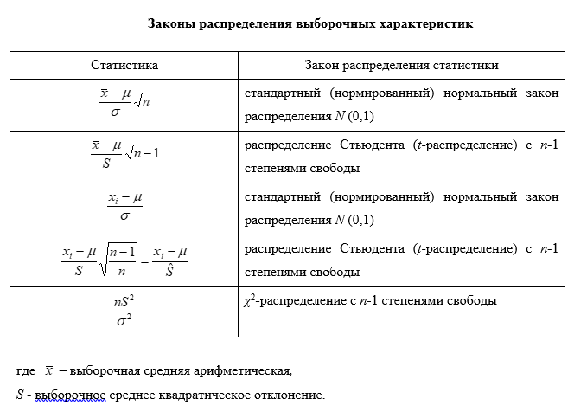

Slide 5
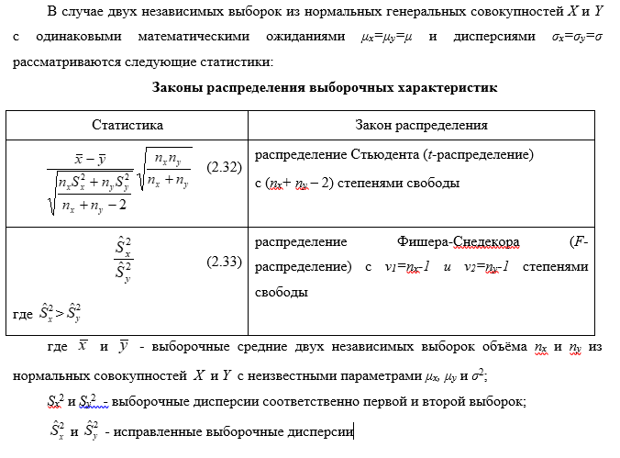

Slide 6
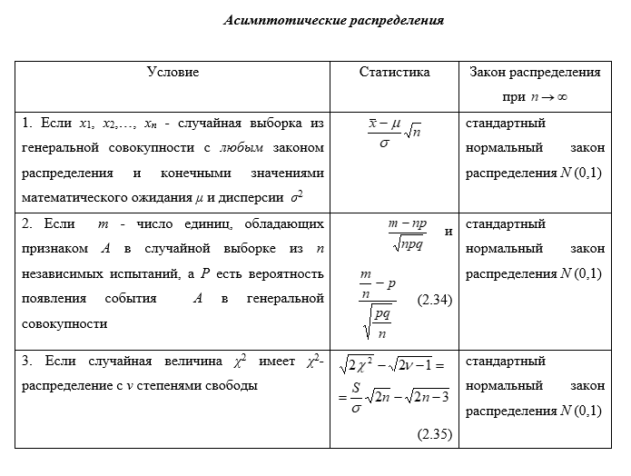

Slide 7

Исходные данные:
2 подвыборки по одному и тому же количественному показателю (15 и 25 наблюдений – пространственных данных) – в предположении, что второй массив данных – «генеральная» совокупность
2 выборки по одному и тому же качественному показателю (доля) – 15 и 25 наблюдений.
Для «подвыборки 1» и «подвыборки 2» рассчитать среднее значение
Рассчитать генеральную дисперсию σ для генеральной совокупности, из которой сделаны подвыборки 1 и 2.
Определить интервальные оценки математического ожидания генеральной совокупности (генерального среднего): исходя из точечных оценок для подвыборки 1 и подвыборки 2 при надежности ϒ=0,97 и ϒ=0,99 в предположении, что:
3.1. генеральная дисперсия известна
3.2. генеральная дисперсия не известна.
Сделать выводы.
4. Определить интервальные оценки генеральной дисперсии (в предположении, что генеральная дисперсия не известна) исходя из точечных оценок выборочной дисперсии для первой и второй подвыборок при надежности ϒ=0,97 и ϒ=0,99.
5. Определить интервальные оценки генеральной доли (в предположении, что генеральная доля не известна) исходя из точечных оценок доли (частости) для первой и второй подвыборок при надежности ϒ=0,97 и ϒ=0,99.
6. Сравнить точечные оценки (выборочные), интервальные оценки, полученные с разной надежностью и при разных объемах выборки.

Slide 8
Нижняя и верхняя оценки генерального среднего
Интервал симметричный (+ сигма)
 | При известной дисперсии |  | При неизвестной дисперсии
 | По данным подвыборки 1 (n=15) | По данным подвыборки 2 (n=25) | По данным подвыборки 1 (n=15) | По данным подвыборки 2 (n=25)
интервальные оценки математического ожидания генеральной совокупности (генерального среднего) при γ=0,97
интервальные оценки математического ожидания генеральной совокупности (генерального среднего) при γ=0,90
Интегральная функция Лапласа
Распределение Стьюдента
M min
Х ср
M max

Slide 9
Формулировка задачи (σ известна)
Из генеральной совокупности, имеющей нормальное распределение с неизвестным μ и известной дисперсией σ 2 взята выборка размера n. Необходимо проверить статистическую гипотезу о равенстве неизвестного μ заданному значению μ ₀
Н ₀ :
μ = μ ₀ (неизвестное среднее значение распределения μ равно μ ₀).
неизвестное значение может быть как больше, так и меньше μ ₀ , поэтому осуществляется двусторонняя проверка
Н ₁ :
μ ≠ μ ₀
Точность оценки генеральной средней
n – объем выборки

Slide 10
ДОВЕРИТЕЛЬНЫЙ ИНТЕРВАЛ ПРИ ИЗВЕСТНОЙ ДИСПЕРСИИ ДЛЯ ГЕНЕРАЛЬНОГО СРЕДНЕГО
Теория в помощь

Slide 11
ДОВЕРИТЕЛЬНЫЙ ИНТЕРВАЛ ДЛЯ ГЕНЕРАЛЬНОГО СРЕДНЕГО (σ не известна)
S – среднее квадратическое отклонение для выборки
Теория в помощь
Excel СТЬЮДЕНТ.РАСП. 2Х; СТЬЮДЕНТ.ОБР.2Х

Slide 12
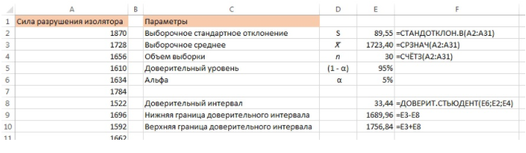
Пример оформления
https://statanaliz.info/statistica/proverka-gipotez/raspredelenie-t-kriteriya-styudenta-dlya-proverki-gipotezy-i-rascheta-doveritelnogo-intervala-v-ms-excel/
https://baguzin.ru/wp/postroenie-doveritelnogo-intervala/
4:12с https://statanaliz.info/statistica/teoriya-veroyatnostej/normalnoe-raspredelenie-v-excel/

Slide 13
Нижняя и верхняя оценки генеральной дисперсии
 | По данным подвыборки 1 (n=15) | По данным подвыборки 2 (n=25)
интервальные оценки генеральной дисперсии при γ=0,97
интервальные оценки генеральной дисперсии при γ=0,90
Критерий Хи-квадрат Пирсона

Slide 14
ДОВЕРИТЕЛЬНЫЙ ИНТЕРВАЛ ДЛЯ ОЦЕНКИ ГЕНЕРАЛЬНОЙ ДИСПЕРСИИ И ГЕНЕРАЛЬНОГО СРЕДНЕГО КВАДРАТИЧЕСКОГО ОТКЛОНЕНИЯ (при заданном уровне надежности и числе степеней свободы)
Теория в помощь

Slide 15

Теория в помощь
Excel Хи2.ОБР.ПХ

Slide 16
Нижняя и верхняя оценки генеральной доли
Интервал симметричный
 | По данным подвыборки 1 (n=15) | По данным подвыборки 2 (n=25)
интервальные оценки генеральной доли при γ=0,97
интервальные оценки генеральной доли при γ=0,90

Slide 17
ИНТЕРВАЛЬНЫЕ ОЦЕНКИ ГЕНЕРАЛЬНОЙ ДОЛИ ИЛИ ВЕРОЯТНОСТИ Р
Теория в помощь
m –количество, число событий (численность лиц, обладающих тем или иным признаком)

Slide 18
Теория в помощь

Slide 19
Теория в помощь

Slide 20
Задание для самостоятельной тренировки
Важно: для каждого из четырех подпунктов сформулируйте условие задачи в терминах Ваших данных
На основании двух подвыборок с n=15 и n=25 наблюдений (в предположении, что подвыборка с n=25 - это генеральная совокупность), определить доверительные интервалы:
1.1. для генеральной средней если σ² известна
1.2. для генеральной средней если σ² не известна
1.3. для генеральной дисперсии σ² при n<30
1.4. для генеральной доли (вероятности), если из Ваших данных попали в специальную выборку (прошли отбор / опрошены) 30% наблюдений.
Расчеты выполнить для двух уровней: γ=0,97 и γ=0,90.

Slide 21
Однофакторный дисперсионный анализ

Slide 22
Правило сложения дисперсий
Общая дисперсия, возникающая под действием всех факторов, равна сумме дисперсии, появляющейся под воздействием всех прочих факторов, и дисперсии, возникающей за счет группировочного признака.

Slide 23
Почему дисперсионный анализ называется дисперсионным?
Исследуется отношение двух дисперсий
Дисперсия первая - объяснённая влиянием фактора, которая характеризует рассеивание значений между градациями фактора (группами) вокруг средней всех данных. Межгрупповая.
Дисперсия вторая - необъяснённая дисперсия, которая характеризует рассеивание данных внутри градаций (групп) вокруг средних значений самих групп. Внутригрупповая
Отношение этих дисперсий называется фактическим отношением Фишера и сравнивается с критическим значением отношения Фишера.
Если фактическое отношение Фишера больше критического, то средние классов градации отличаются друг от друга и исследуемый фактор существенно влияет на изменение данных.
Если меньше, то средние классов градации не отличаются друг от друга и фактор не имеет существенного влияния.

Slide 24
ОДНОФАКТОРНЫЙ ДИСПЕРСИОННЫЙ АНАЛИЗ

Slide 25
Виды дисперсии
Общая
Межгрупповая
Внутригрупповая

Slide 26
Пример:
В течение 6 лет подряд в агрохозяйстве апробировали четыре разные технологии по выращиванию сельскохозяйственной культуры. Необходимо установить влияние различных технологий на урожайность этой культуры.
Задачу решить «вручную» и с использованием надстройки «Анализ данных» (Однофакторный дисперсионный анализ) в MS Excel
Сравнить результаты.
Дать экономическую интерпретацию.
Сделать аналогичное задание на примере своих данных (проверить на уровне значимости =0,05 существенность влияния фактора на дисперсию результативного признака, сделать выводы)
Пример 2: для самостоятельного решения на занятиях https://docs.google.com/spreadsheets/d/1vkAV1JNwJckzP3qNwoTWHUMm9R71zrBpXu0hjROaSD4/edit#gid=0
Работа в группах (кол-во групп = 2), задания группам:
https://docs.google.com/spreadsheets/d/1vkAV1JNwJckzP3qNwoTWHUMm9R71zrBpXu0hjROaSD4/edit#gid=1430409545
https://docs.google.com/spreadsheets/d/1vkAV1JNwJckzP3qNwoTWHUMm9R71zrBpXu0hjROaSD4/edit#gid=701762657

Slide 27



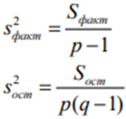

Ход решения
Определяем общую, факторную и остаточную суммы квадратов отклонений:
Определяем дисперсии
Сравниваем факторную и остаточную дисперсии при помощи критерия Фишера-Снедекора:
Сравниваем с критическим значением F
Принимаем или отвергаем гипотезу Но.

Slide 28
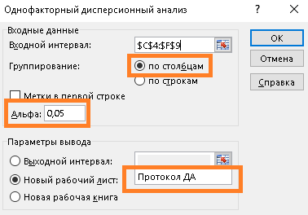
Однофакторный дисперсионный анализ в MS Excel

Slide 29
Видео-примеры
https://ru.coursera.org/lecture/lineyniye-modeli-s-diskretnimi-prediktorami/zachiem-nuzhien-dispiersionnyi-analiz-4FCyN
https://www.youtube.com/watch?v=W_PCh6yFEzs
https://www.youtube.com/watch?v=tYD5CpSamyc
https://www.youtube.com/watch?v=bElWdl_cWB0
https://www.youtube.com/watch?v=suqQDjpN3dg

Slide 30
Задание для самостоятельной тренировки
Особенность задания: подберите данные и сформулируйте условие задачи в терминах Ваших данных. Ориентир по количеству: 5-7 наблюдений, 2-4 разновидности фактора, влияющие на результаты наблюдений (замеров). Примеры исходных данных см. на семинарском занятии.
Провести дисперсионный анализ двумя способами:
2.1. «вручную» в MS Excel
2.2. с использованием надстройки «Анализ данных» (Однофакторный дисперсионный анализ) в Ms Excel
Сравнить полученные в п.2.1. и в п.2.2. результаты, дать интерпретацию.
Проверить по F-критерию значимость полученных результатов, на уровне значимости ꭤ=0,05.
Результаты расчетов оформить в виде файла в формате MS Excel (желательно каждый подпункт 2.1. и 2.2. на отдельном листе, для проверки должны быть доступны все формулы и функции, которые использованы, должна прослеживаться последовательность и логика расчетов и рассуждений автора работы).

